Slide 1
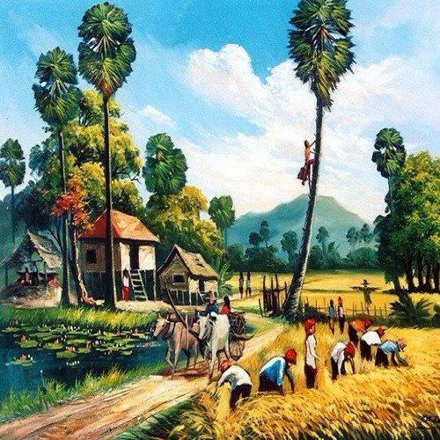

Slide 2
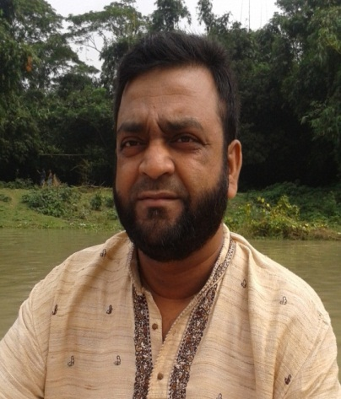
শিক্ষক পরিচিতি
মোঃ মোকলেছ উদ্দিন, সিনিয়র শিক্ষক
নান্দিয়া সাঙ্গুন আদর্শ দাখিল মাদ্রাসা
শ্রীপুর, গাজীপুর ৷
মোবাইল- 01715202812
ই-মেইল- rmoklesuddin12@gmail.com

Slide 3
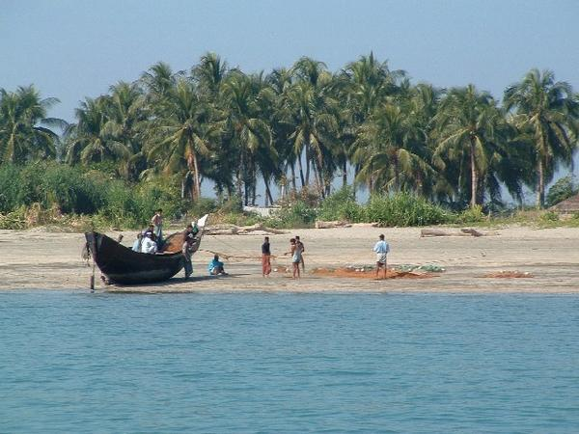
ডিজিটাল ক্লাসে তোমাদের স্বাগতম

Slide 4
পাঠ পরিচিতি
শ্রেণি : সপ্তম
বিষয় : সপ্তবর্ণা
পাঠ : কবিতা

Slide 5
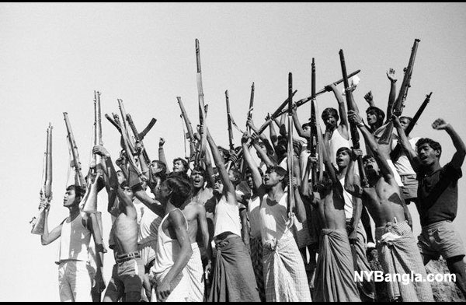
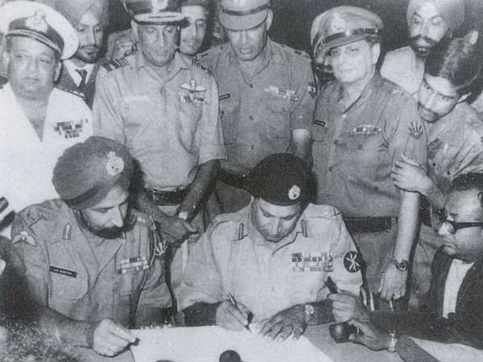
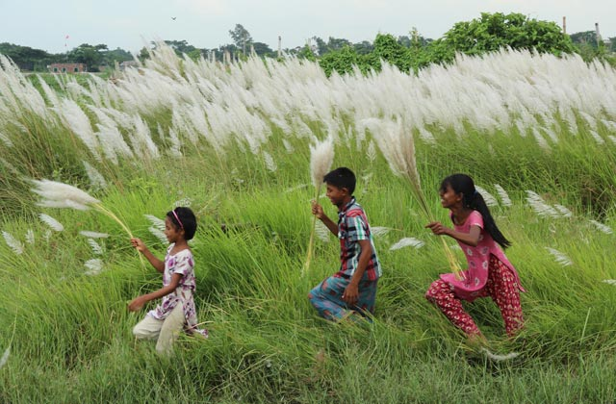
নিচের ছবিগুলি লক্ষ্য কর-

Slide 6
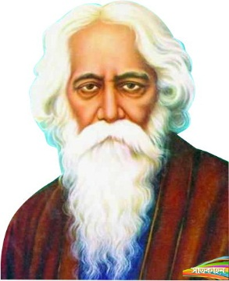
আজকের পাঠ-
নতুন দেশ
রবীন্দ্রনাথ ঠাকুর

Slide 7
শিখনফল-
এই পাঠ শেষে শিক্ষার্থীরা -
১।কবি সম্পর্কে বলতে পারবে।
২।কবিতাটি শুদ্ধভাবে আবৃত্তি করতে পারবে।
৩।নতুন শব্দের অর্থ ও বাক্য গঠন করতে পারবে।
৪।কবিতাটির মূলভাব ব্যাখ্যা করতে পারবে।

Slide 8
মৃত্যু-
৭ই আগষ্ট
১৯৪১খ্রি:
নাম
রবীন্দ্রনাথ ঠাকুর
জন্ম-৭ই মে,১৯৬১খ্রি:
জন্ম স্থান-
কলকাতার জোড়াসাঁকোর বিখ্যাত ঠাকুর পরিবারে
পুরস্কার-
১৯১৩ সালে গীতাঞ্জলী কাব্যগ্রন্থের জন্য নবেল পুরস্কার পান
উল্লেখ যোগ্য কাব্য-
বলাক, সোনার তরী, গীতাঞ্জলী
উল্লেখ যোগ্য উপন্যাস-
শেষের কবিতা, গোরা, যোগাযোগ, ঘরে বাইরে
গল্প সংকলন-
গল্পগুচ্ছ

Slide 9
নতুন দেশ
রবীন্দ্রনাথ ঠাকুর
নদীর ঘাটের কাছে নৌকো বাঁধা আছে নাইতে যখন যাই, দেখি সে জলের ঢেউয়ে নাচে।
আজ গিয়ে সেইখানে দেখি দূরের পানে
মাঝনদীতে নৌকো, কোথায় চলে ভাঁটার টানে।
জানি না কোন দেশে পৌঁছে যাবে শেষে, সেখানেতে কেমন মানুষ
থাকে কেমন বেশে।

Slide 10
থাকি ঘরের কোণে,
সাধ জাগে মোর মনে, অমনি করে যাই ভেসে, ভাই, নতুন নগর বনে।
দূর সাগরের পারে, জলের ধারে ধারে, নারিকেলের বনগুলি সব দাঁড়িয়ে সারে সারে।
পাহাড়-চূড়া সাজে
নীল আকাশের মাঝে,

Slide 11
বরফ ভেঙ্গে ডিঙ্গিয়ে যাওয়া কেউ তা পারে না-যে।
কোন সে বনের তলে
নতুন ফুলে ফুলে
নতুন নতুন পশু কত
বেড়ায় দলে দলে ।
কত রাতের শেষে
নৌকো যে যায় ভেসে ।
বাবা কেন আপিসে যায়,
যায় না নতুন দেশে ?

Slide 12
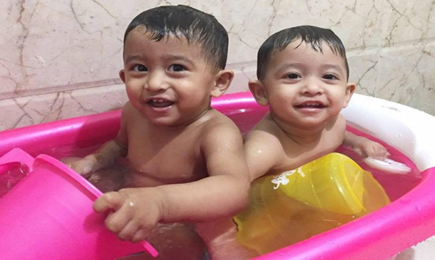
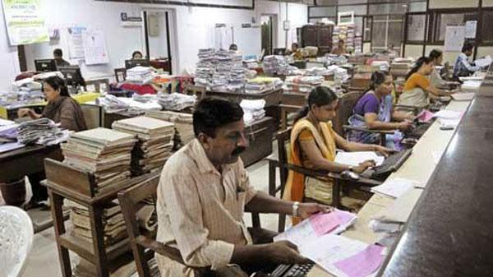
আজকের পাঠের নতুন শব্দের অর্থ জেনে নিই
নাইতে
গোসল
অফিস শব্দের নতুন রূপ
আপিস

Slide 13
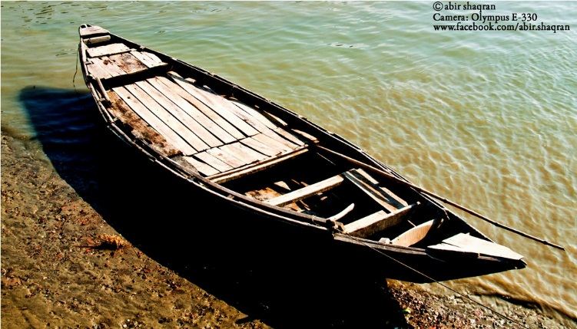
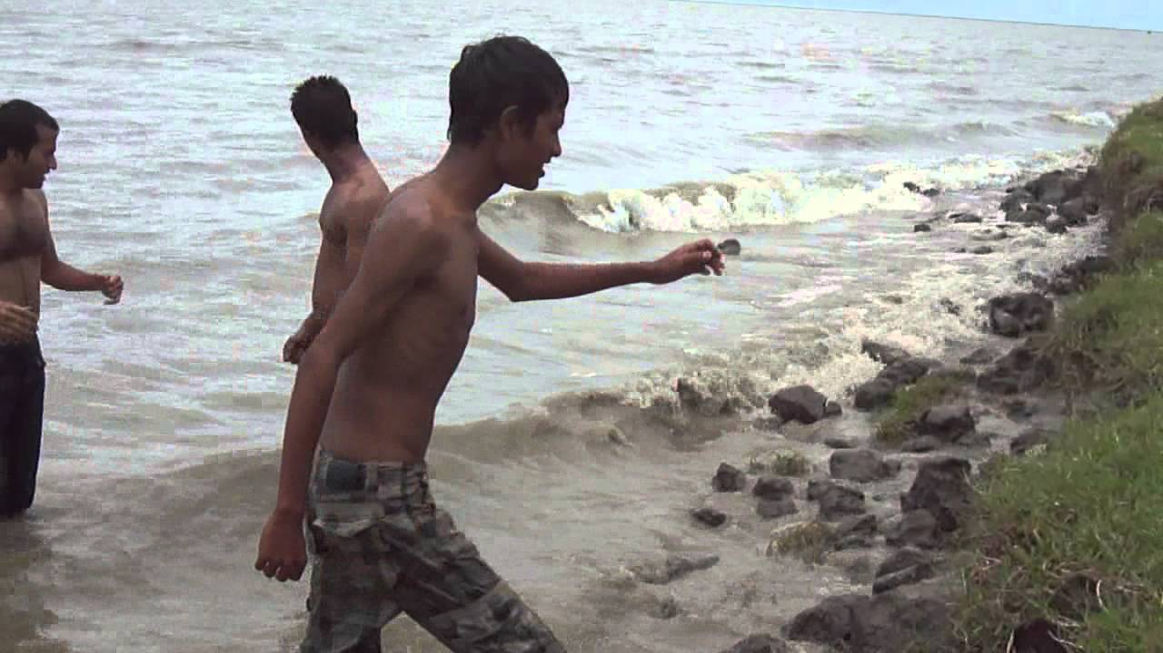
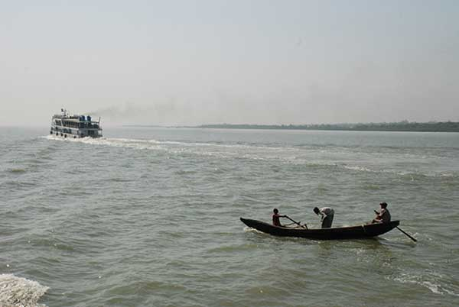
পাঠ–বিশ্লেষণ
নদীর ঘাটের কাছে নৌকো বাঁধা আছে
নাইতে যখন যাই, দেখি সে জলের ঢেউয়ে নাচে।

Slide 14
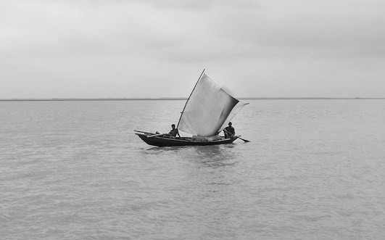
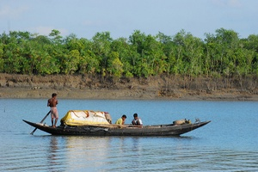
পাঠ–বিশ্লেষণ
আজ গিয়ে সেইখানে দেখি দূরের পানে
মাঝনদীতে নৌকো, কোথায় চলে ভাঁটার টানে।

Slide 15
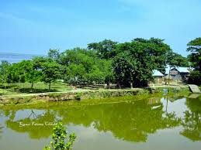
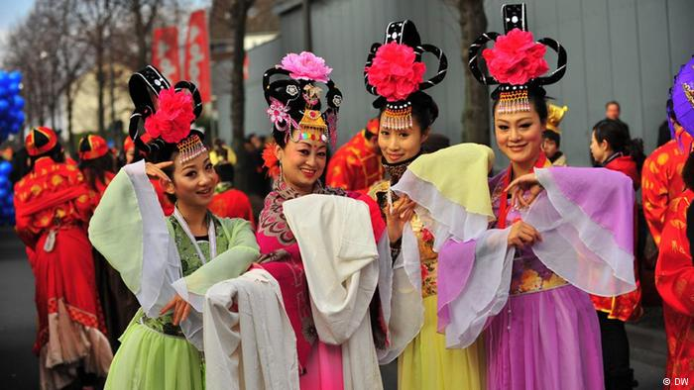
পাঠ–বিশ্লেষণ
জানি না কোন দেশে পৌঁছে যাবে শেষে, সেখানেতে কেমন মানুষ
থাকে কেমন বেশে।

Slide 16
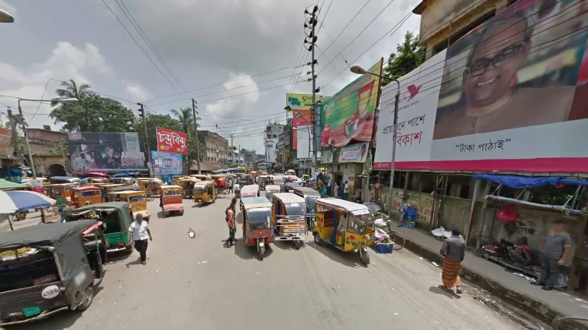
পাঠ–বিশ্লেষণ
থাকি ঘরের কোণে,
সাধ জাগে মোর মনে, অমনি করে যাই ভেসে, ভাই, নতুন নগর বনে।

Slide 17
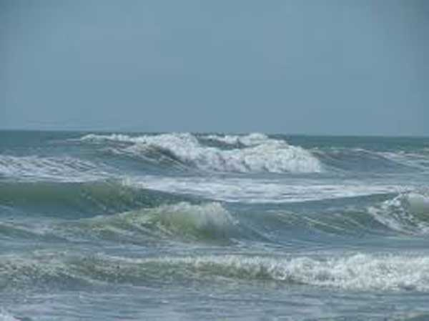
পাঠ–বিশ্লেষণ
দূর সাগরের পারে, জলের ধারে ধারে, নারিকেলের বনগুলি সব দাঁড়িয়ে সারে সারে।

Slide 18
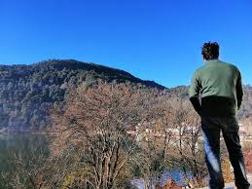
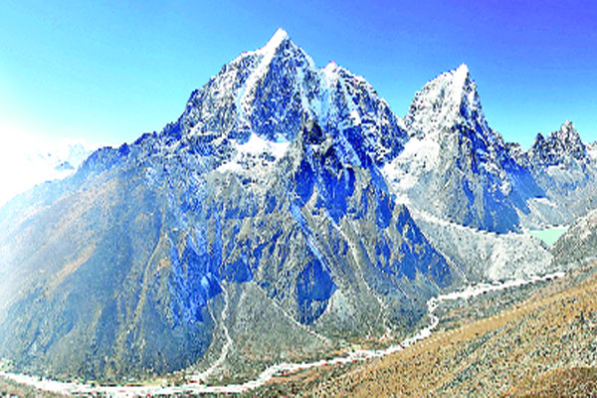
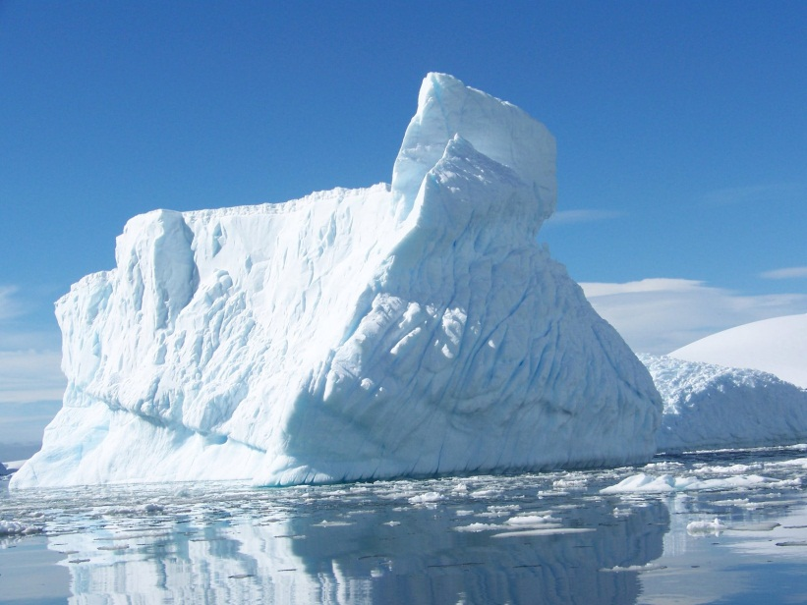
পাঠ–বিশ্লেষণ
পাহাড়-চূড়া সাজে
নীল আকাশের মাঝে, বরফ ভেঙ্গে ডিঙ্গিয়ে যাওয়া কেউ তা পারে না-যে।

Slide 19
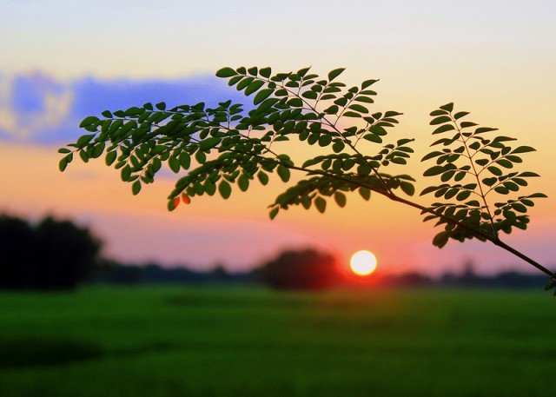
পাঠ–বিশ্লেষণ
কোন সে বনের তলে
নতুন ফুলে ফুলে
নতুন নতুন পশু কত
বেড়ায় দলে দলে ।

Slide 20
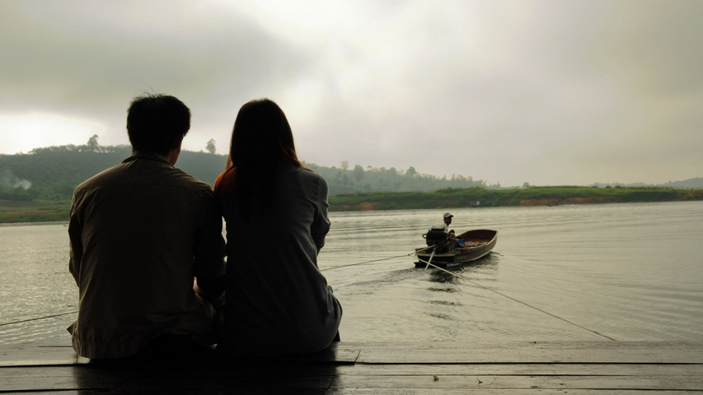
পাঠ–বিশ্লেষণ
কত রাতের শেষে
নৌকো যে যায় ভেসে ।
বাবা কেন আপিসে যায়,
যায় না নতুন দেশে ?

Slide 21
একক কাজঃ
১। জলের ধারে কী দাঁড়িয়ে আছে?
২। নীল আকাশের মাঝে কী সাজে?

Slide 22
মূল্যায়ন
১। রবীন্দ্রনাথ ঠাকুর কোথায় জম্ম গ্রহন করে?
উত্তর: কলকাতার জোড়াসাঁকোর বিখ্যাত ঠাকুর পরিবারে।
২। রবীন্দ্রনাথ ঠাকুর কত খ্রিষ্টাব্দে নবেল পুরস্কার লাভ করেন?
উত্তর: ১৯১৩।
৩। “নতুন দেশ” কবিতাটি রবীন্দ্রনাথ ঠাকুরের কোন
গ্রন্থ থেকে সংকলন করা হয়েছে?
উত্তর: ‘সহজ পাঠ’

Slide 23
বাড়ির কাজ
নতুন দেশ কবিতায় শিশুর কি কি স্বাধ জেগেছে তা নিজের ভাষায় লিখ

Slide 24
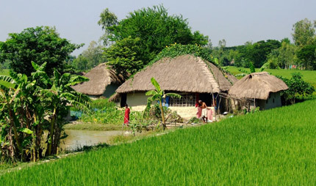
তোমাদের সবাইকে ধন্যবাদ

